Slide 1

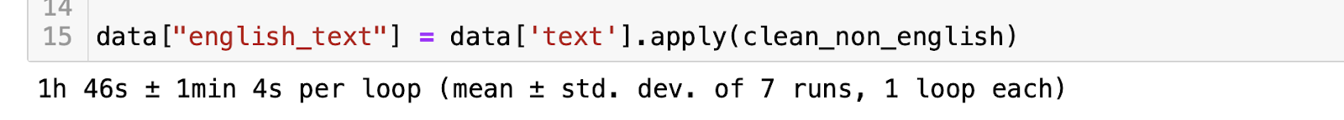
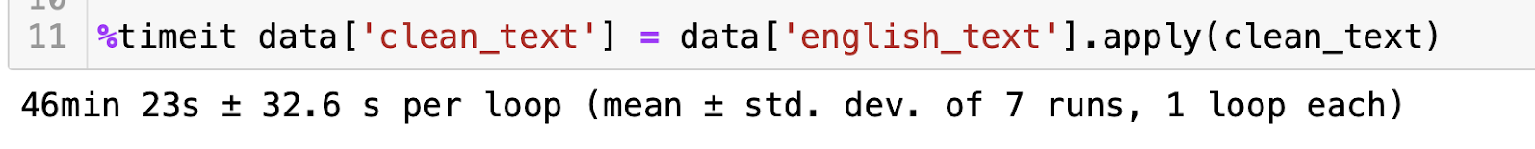
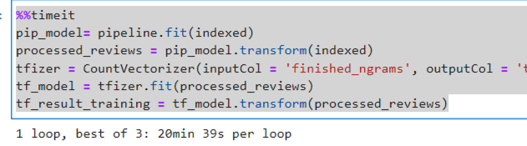
效能測試
許高銘
小時
文本清理-單機
文本清理-Standalone
PySpark單機
Spark Standalone
組員介紹
專題介紹
資料分析
特徵工程
模型建置
系統建置
專案成果
未來展望

Slide 2
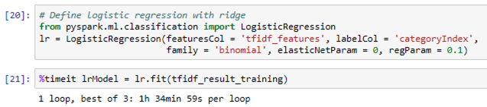
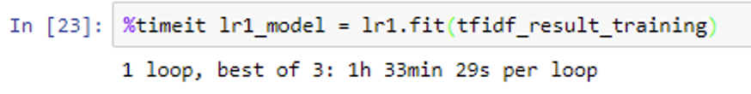
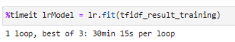
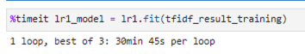
效能測試
許高銘
小時
Logistic Regression PySpark-單機
Linear Regression PySpark-單機
Logistic Regression Spark Standalone
Linear Regression Spark Standalone
PySpark 單機
Spark Standalone
組員介紹
專題介紹
資料分析
特徵工程
模型建置
系統建置
專案成果
未來展望

Slide 3
效能呈現
許高銘
85%
80%
68%
讀檔速度
文本清理
基礎模型
Spark dataframe
Pandas
Spark NLP & Pipeline
NLTK + 迴圈
Linear Regression
Logistic Regression
組員介紹
專題介紹
資料分析
特徵工程
模型建置
系統建置
專案成果
未來展望

